Slide 1



ROMANGORDO
El pueblo de los
trampantojos
(Cáceres)

Slide 2
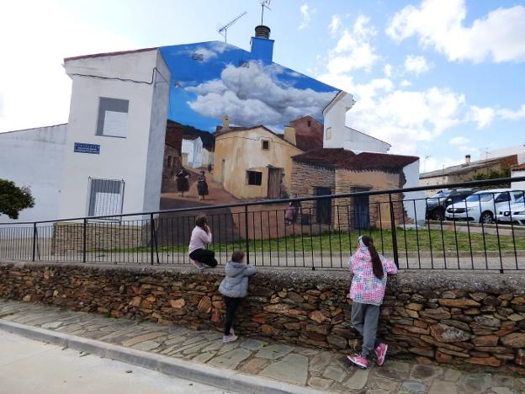

Slide 3

Un pueblo con identidad propia. Decenas de fachadas y puertas están pintadas recordando las distintas profesiones que tuvieron los habitantes de Romangordo. Es un fiel reflejo del trabajo que ejercieron no hace tantos años. Hay numerosas fotografías y el comentario de muchas de ellas, las profesiones y vida de los lugareños, así como una interesante reflexión sobre la ESPAÑA VACÍA, tan de actualidad en estos momentos.

Slide 4
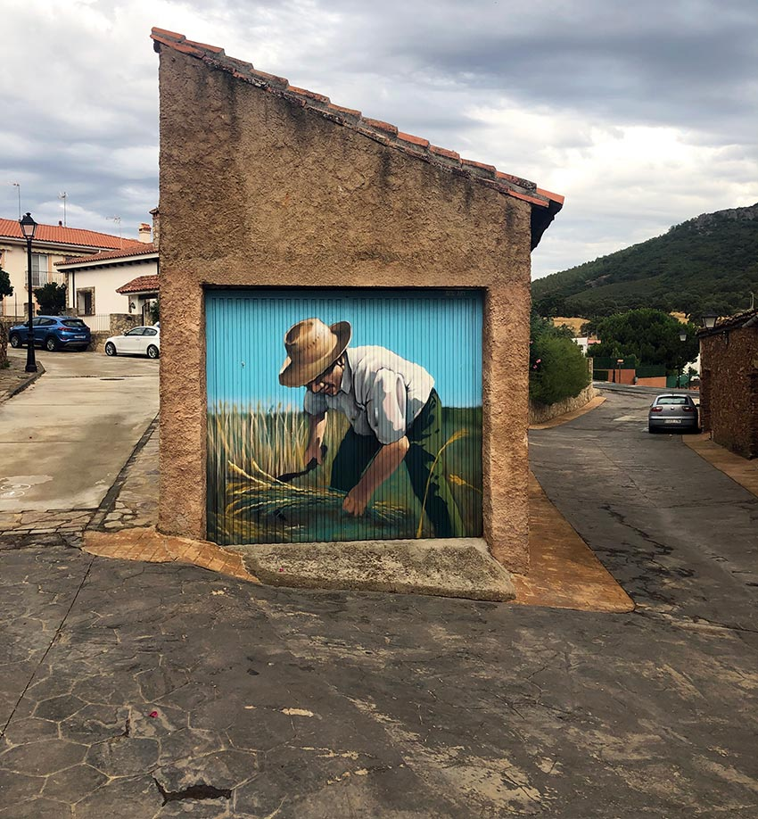

Slide 5
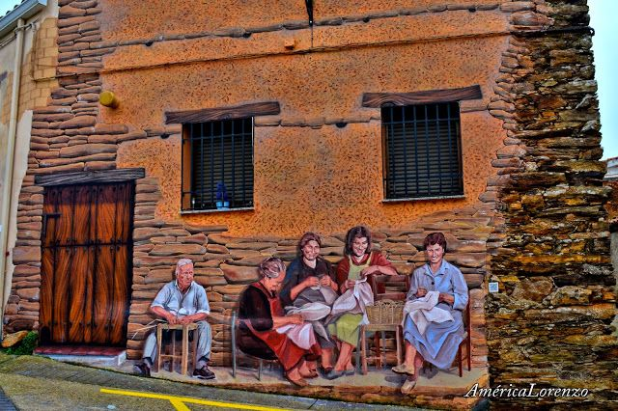

Slide 6
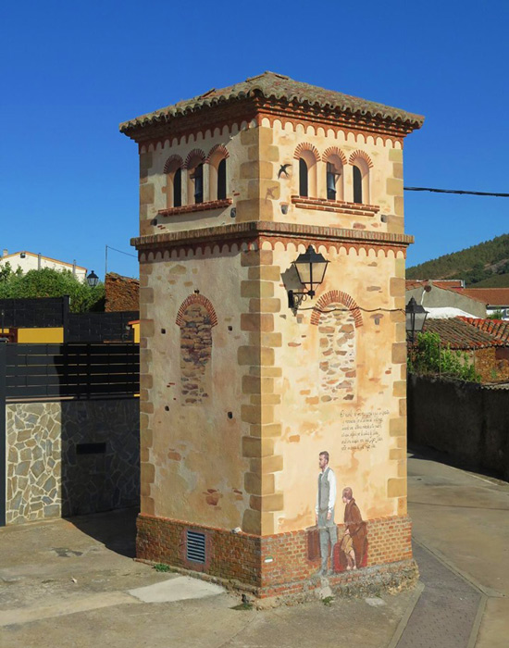

Slide 7
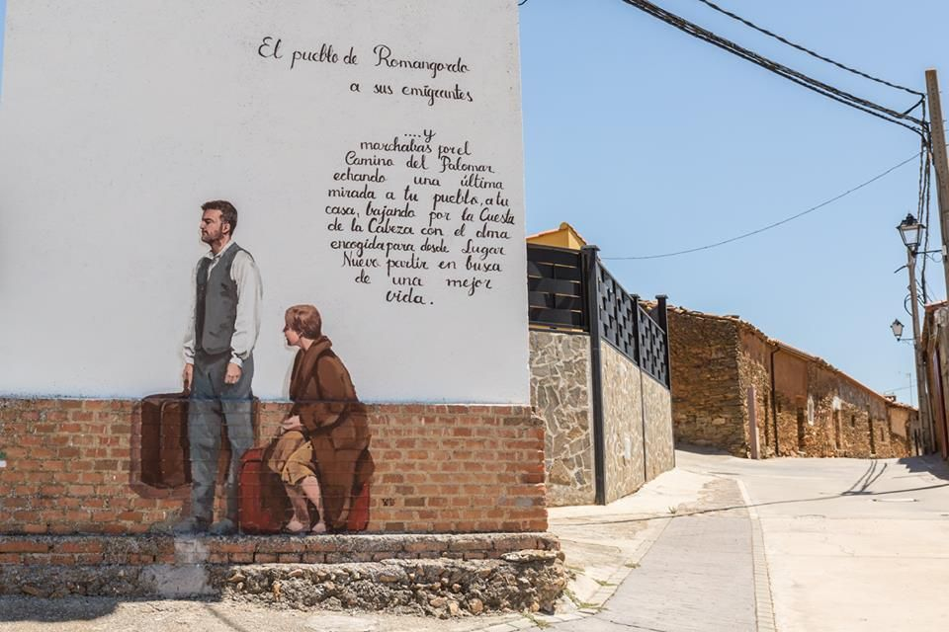

Slide 8
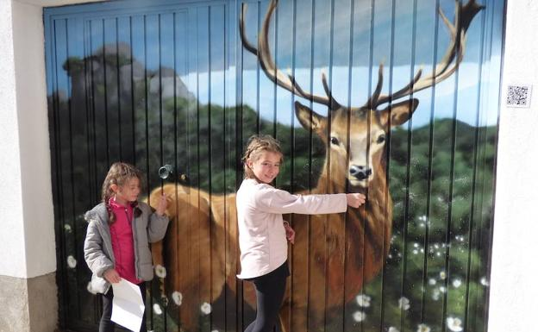

Slide 9
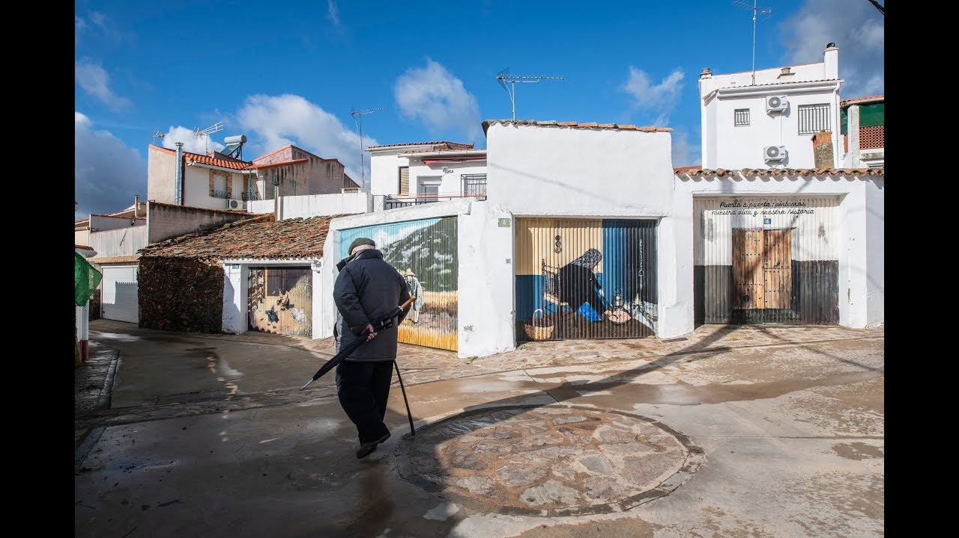

Slide 10
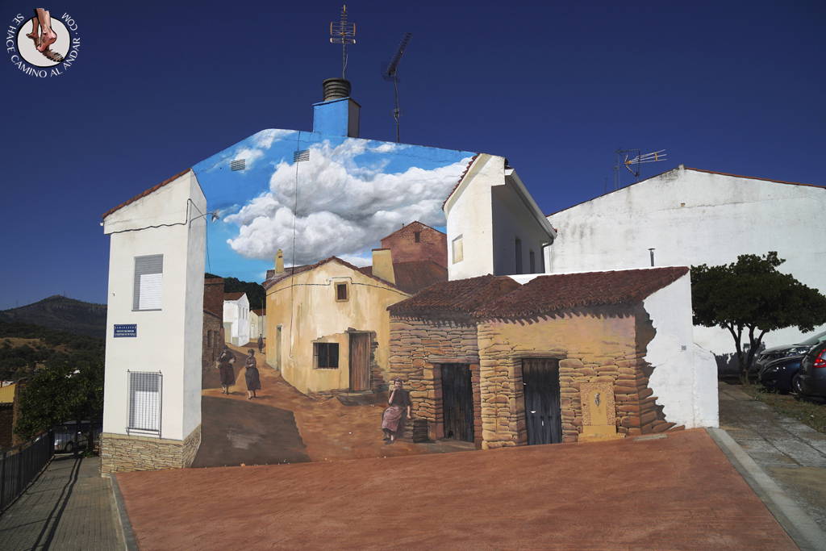

Slide 11
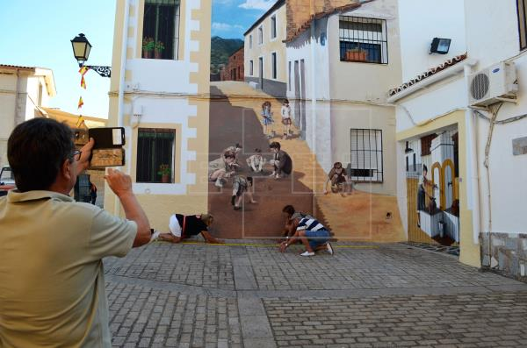

Slide 12
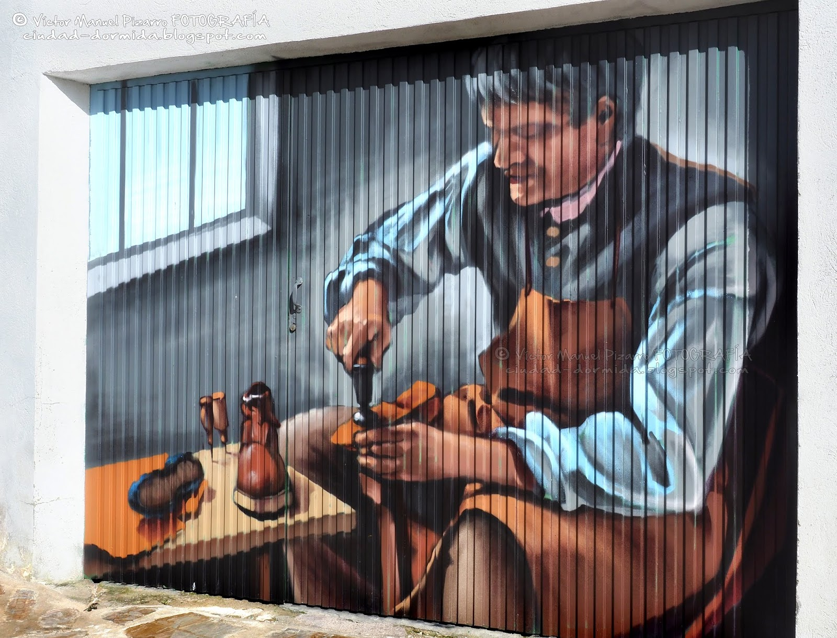

Slide 13
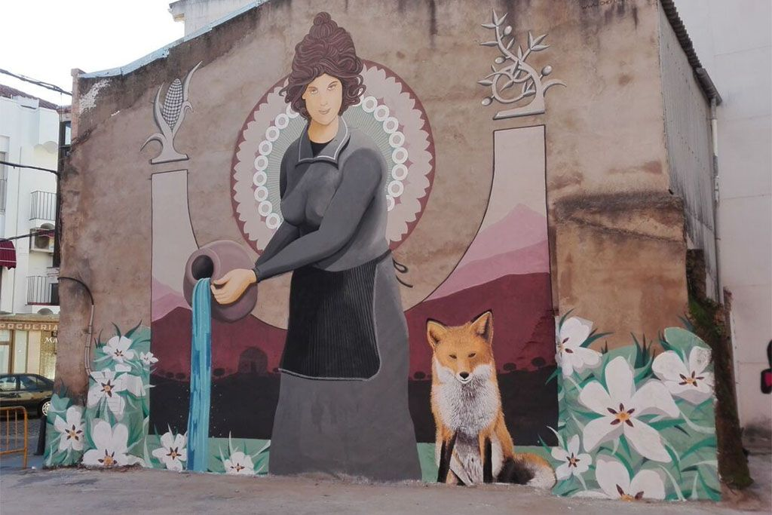

Slide 14
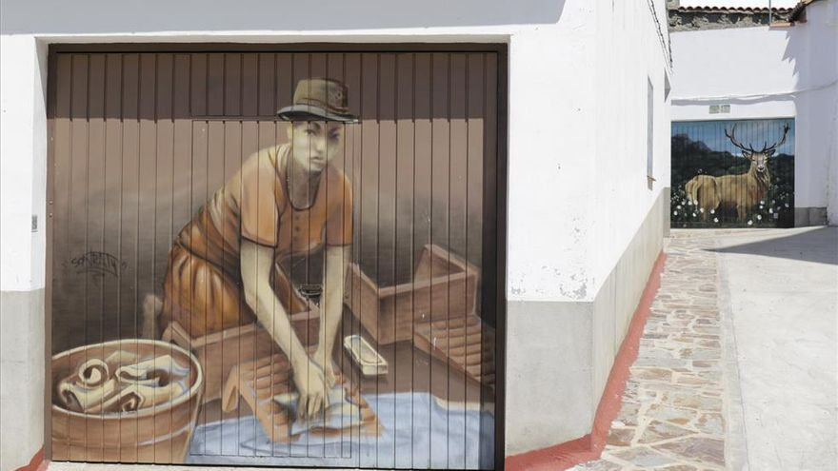

Slide 15
«Cuando vimos que venía mucha gente de visita, supimos que no podíamos pararlo», insiste, instando a otras poblaciones a buscar iniciativas de este tipo, que no por económicas tienen que carecer de óptimos resultados. La prueba de ello es más que palpable, y puede visitarse en Romangordo, a cualquier hora todos los días del año..

Slide 16
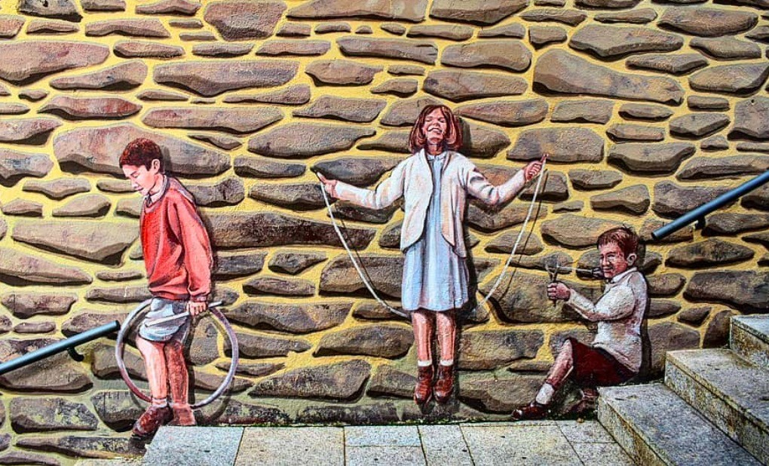

Slide 17
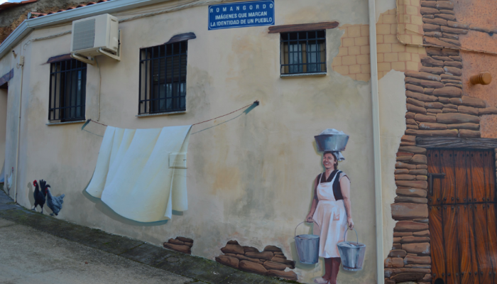

Slide 18
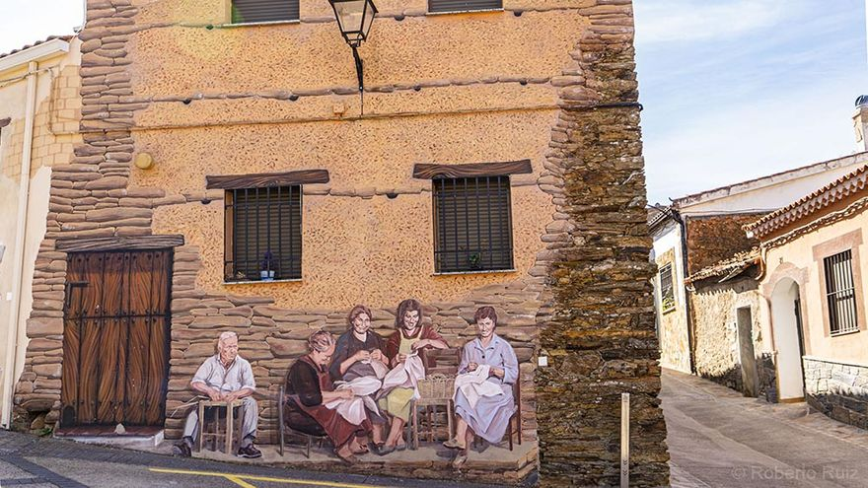

Slide 19
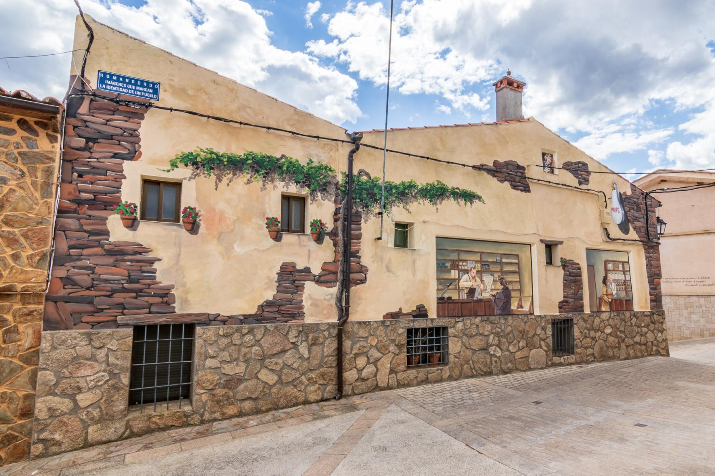

Slide 20
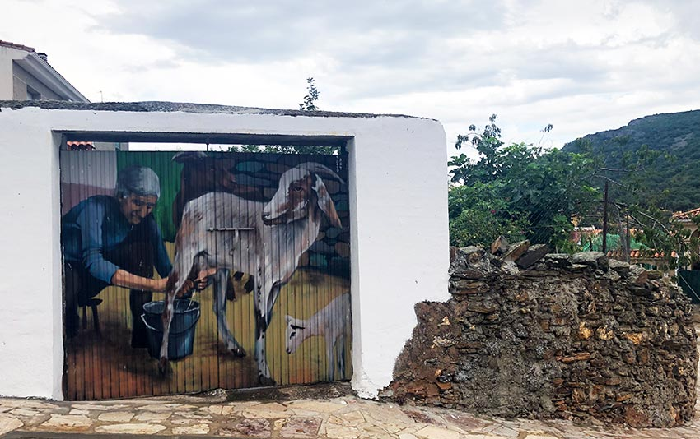

Slide 21
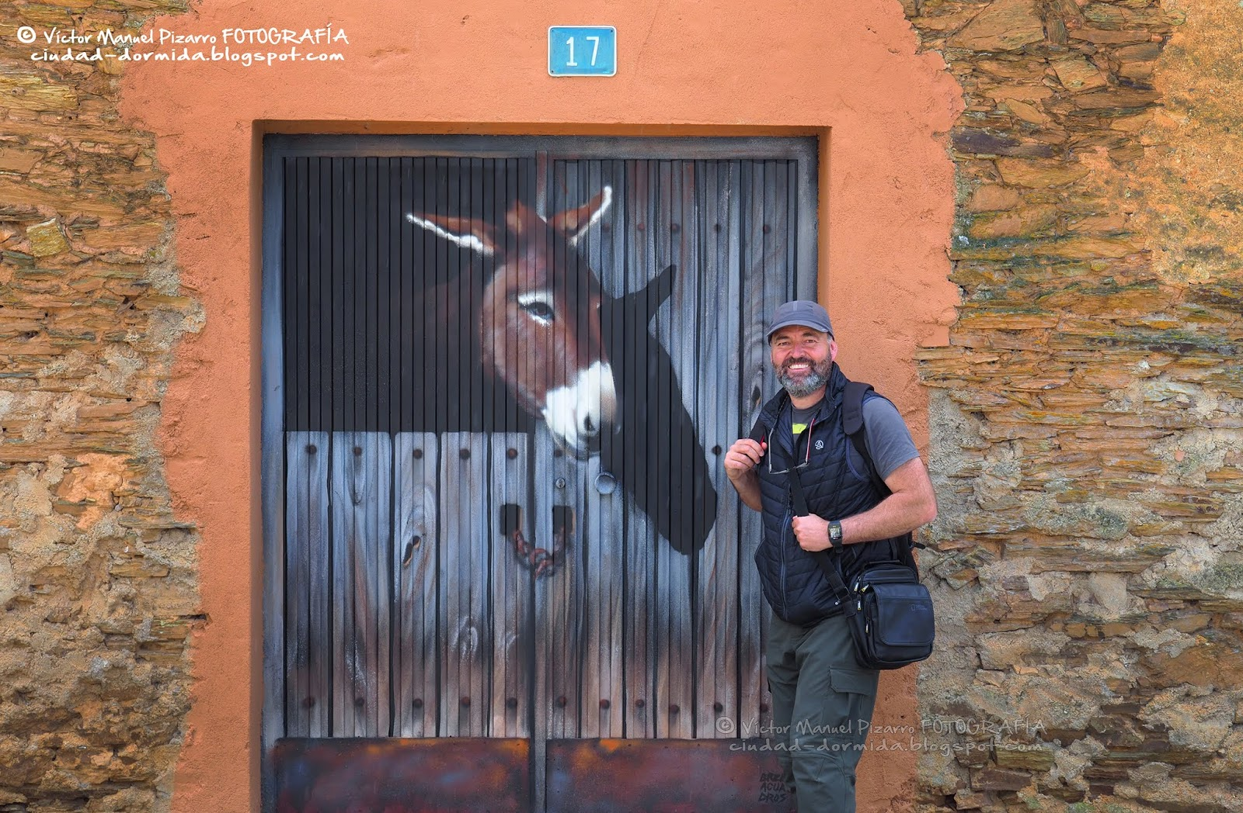

Slide 22
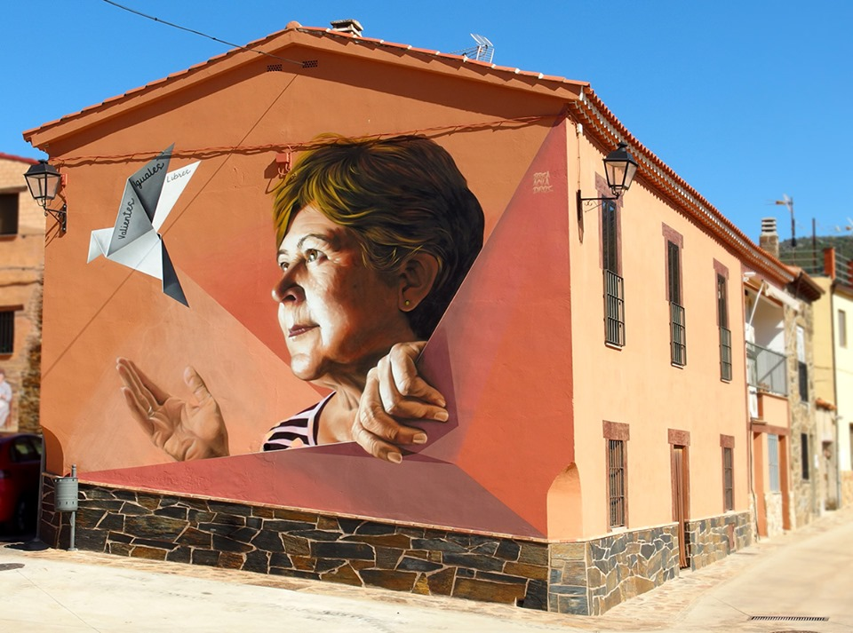

Slide 24
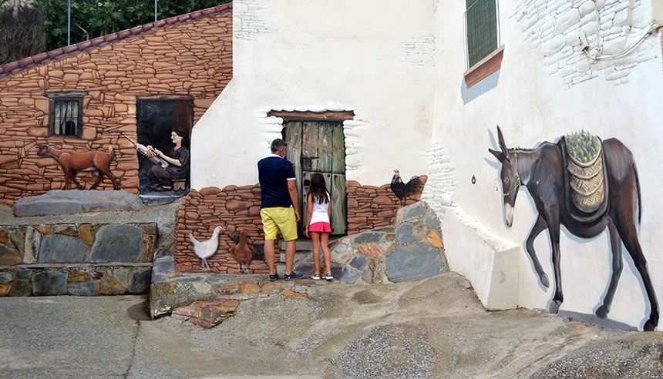

Slide 25
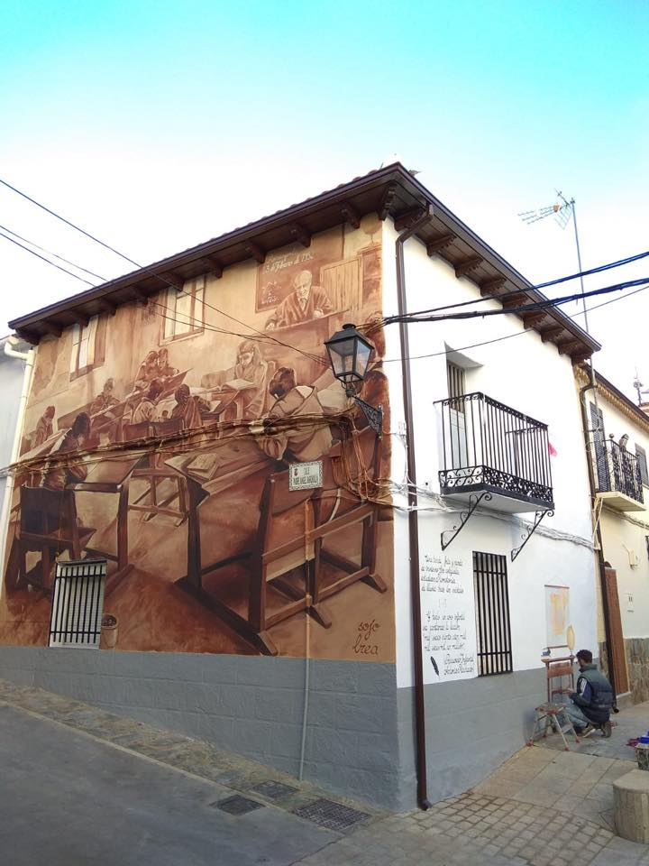
¿Cuántas pinturas hay en Romangordo? Resultado de imagen deromangordo pinturas Seis murales y casi 50 puertas de corrales y cocheras pintadas recrean distintas escenas de la vida rural. Un museo al aire libre abierto las 24 horas del día todos los días del año.

Slide 26
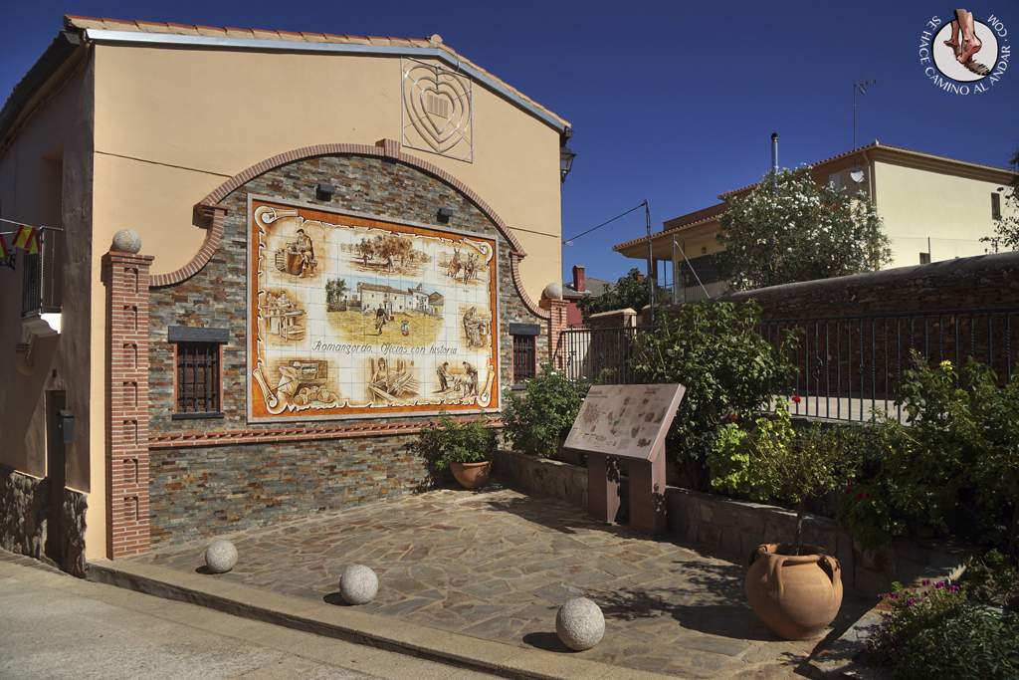

Slide 27
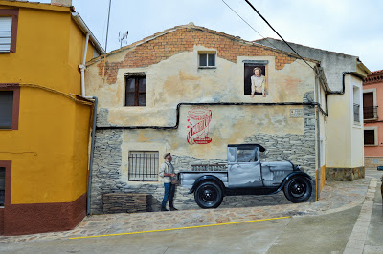

Slide 28
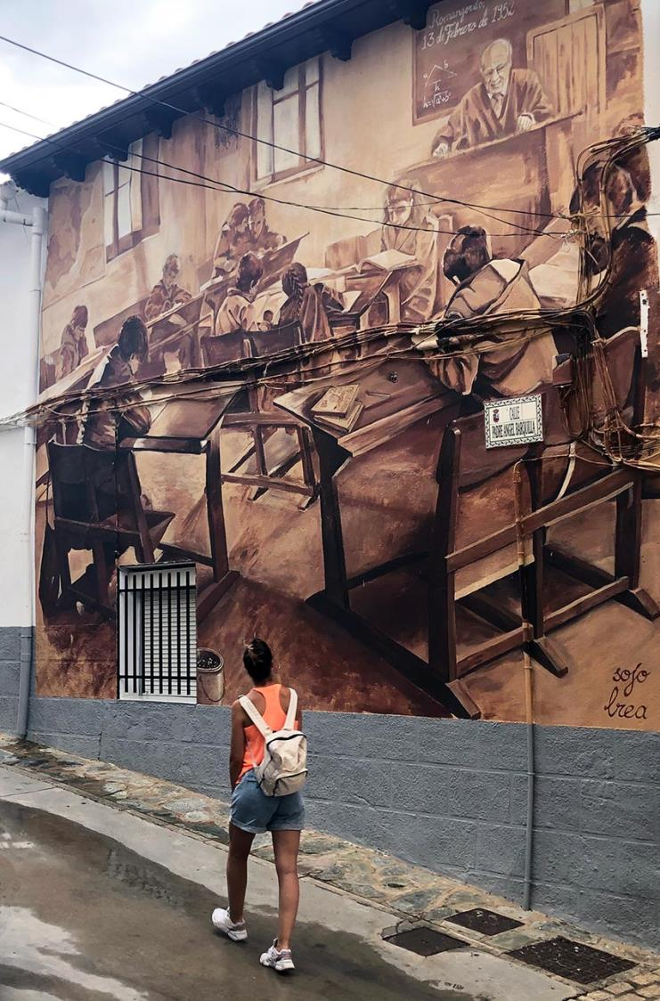
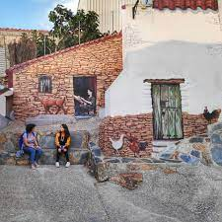

Slide 29
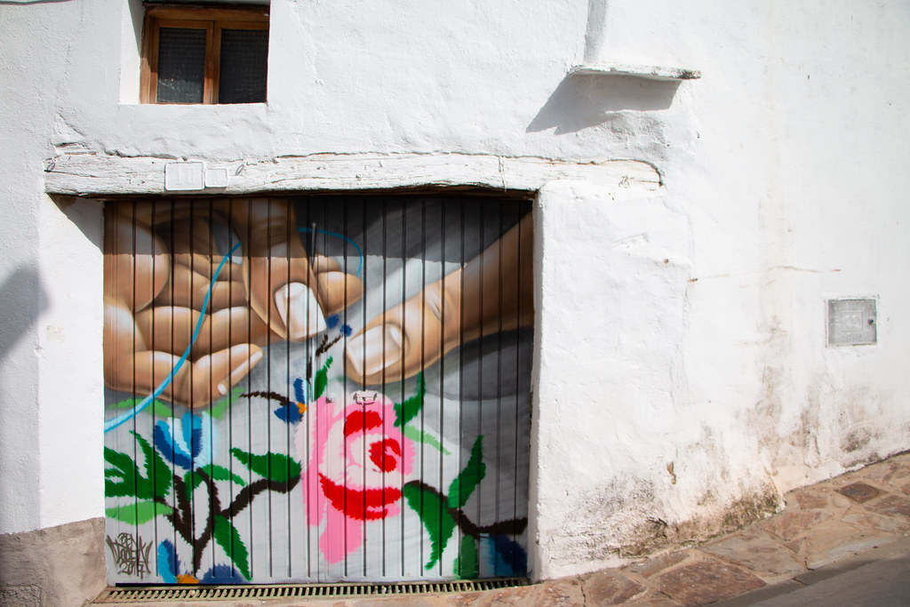

Slide 30
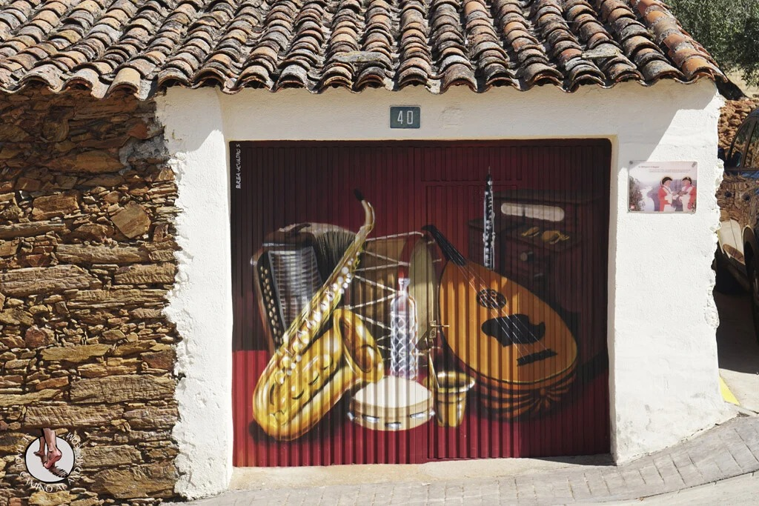

Slide 31
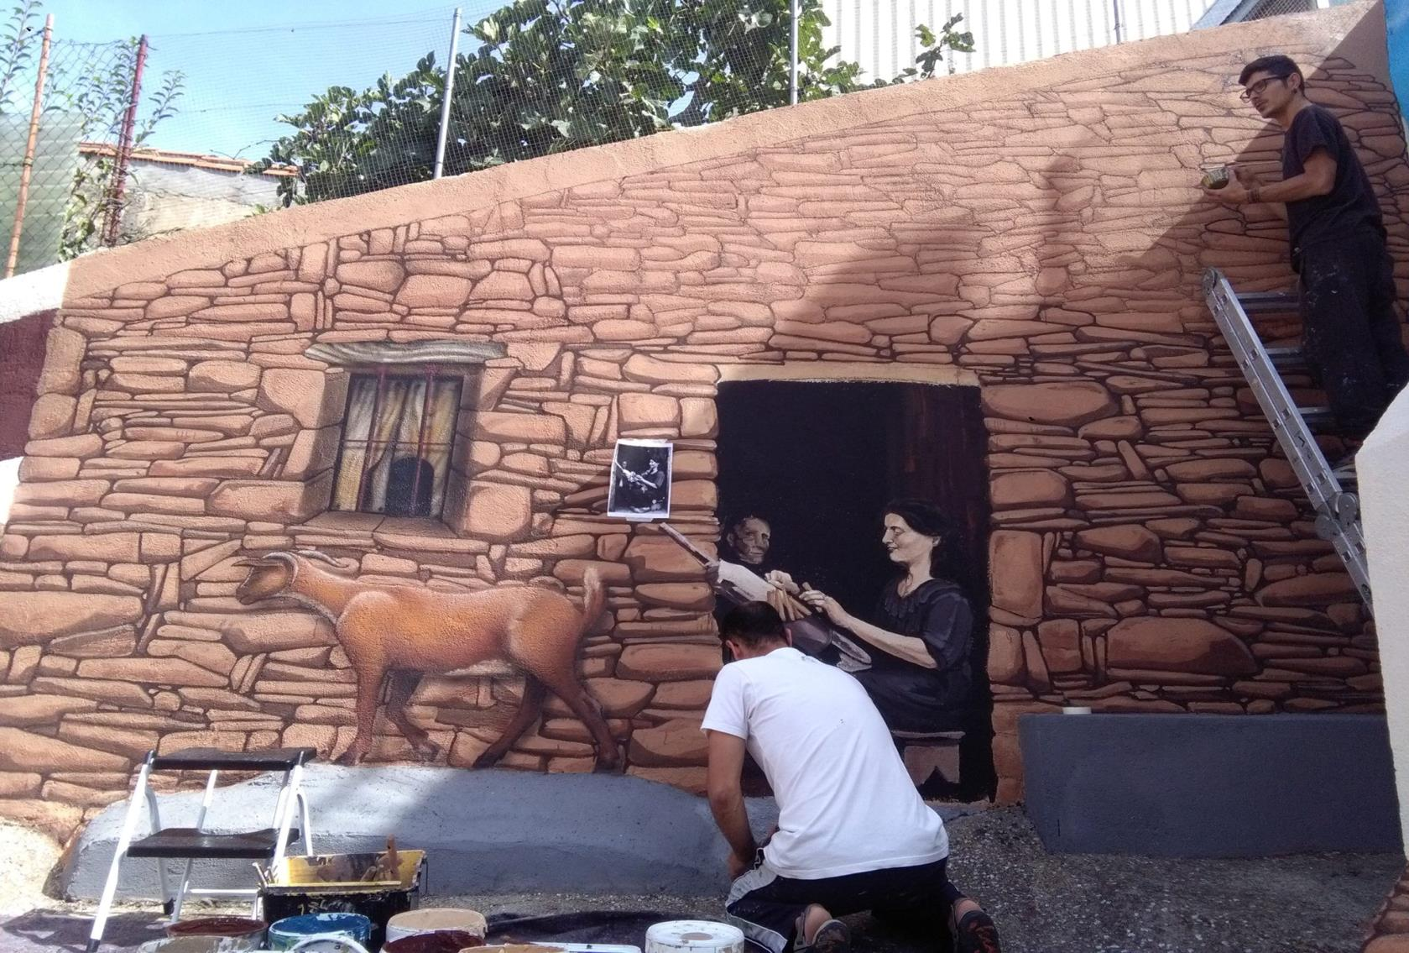

Slide 32
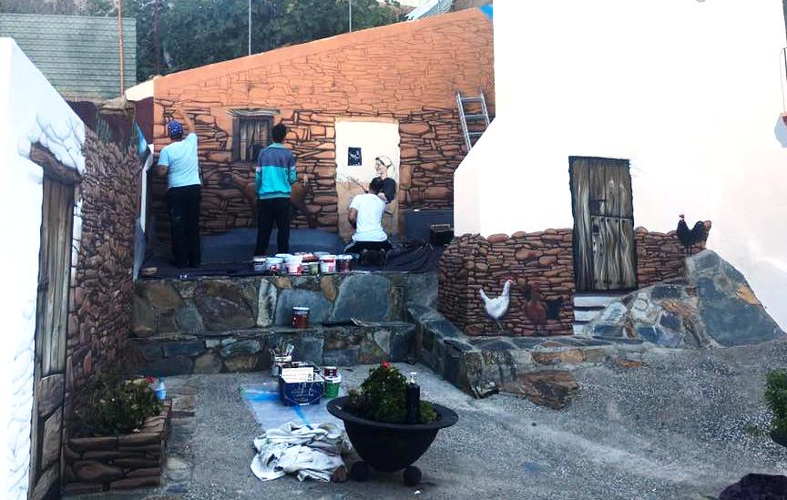

Slide 33
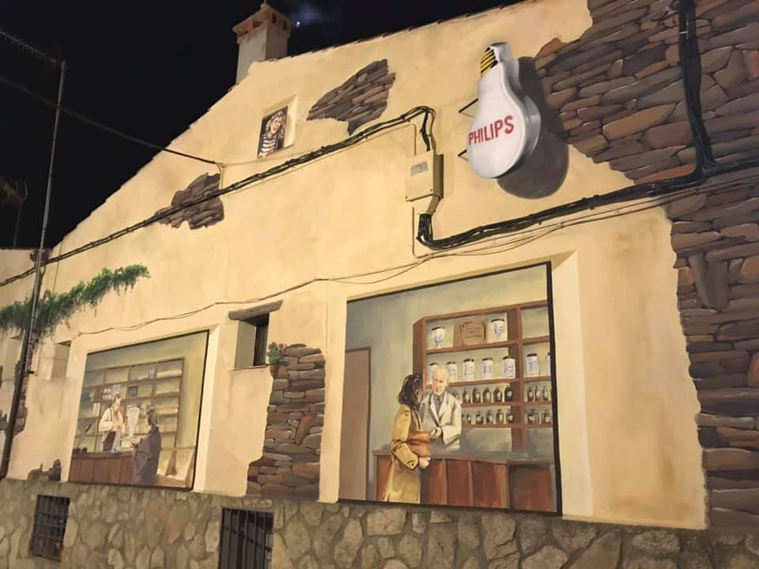

Slide 34
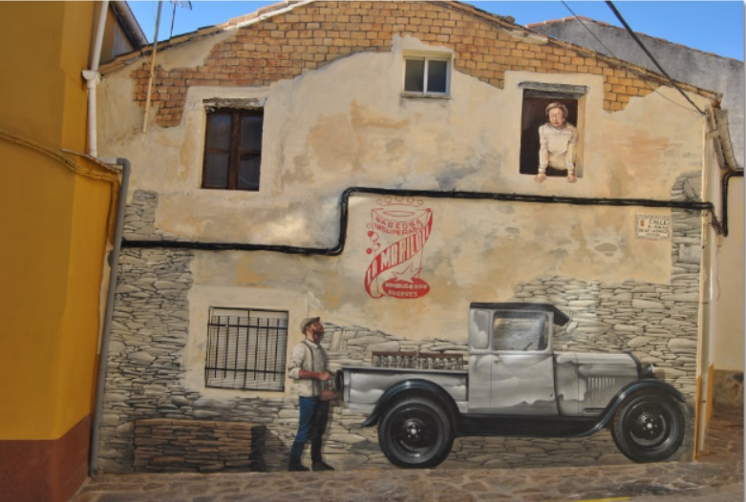

Slide 35
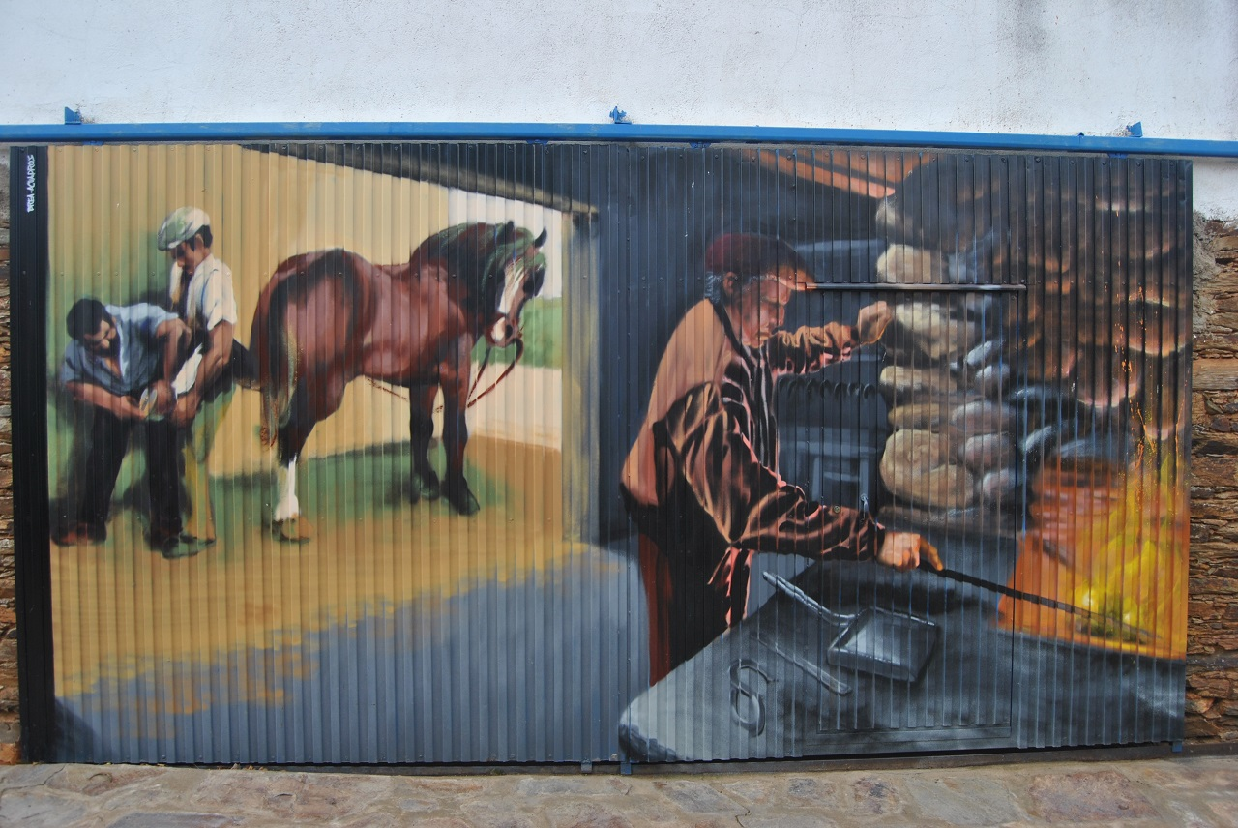

Slide 36
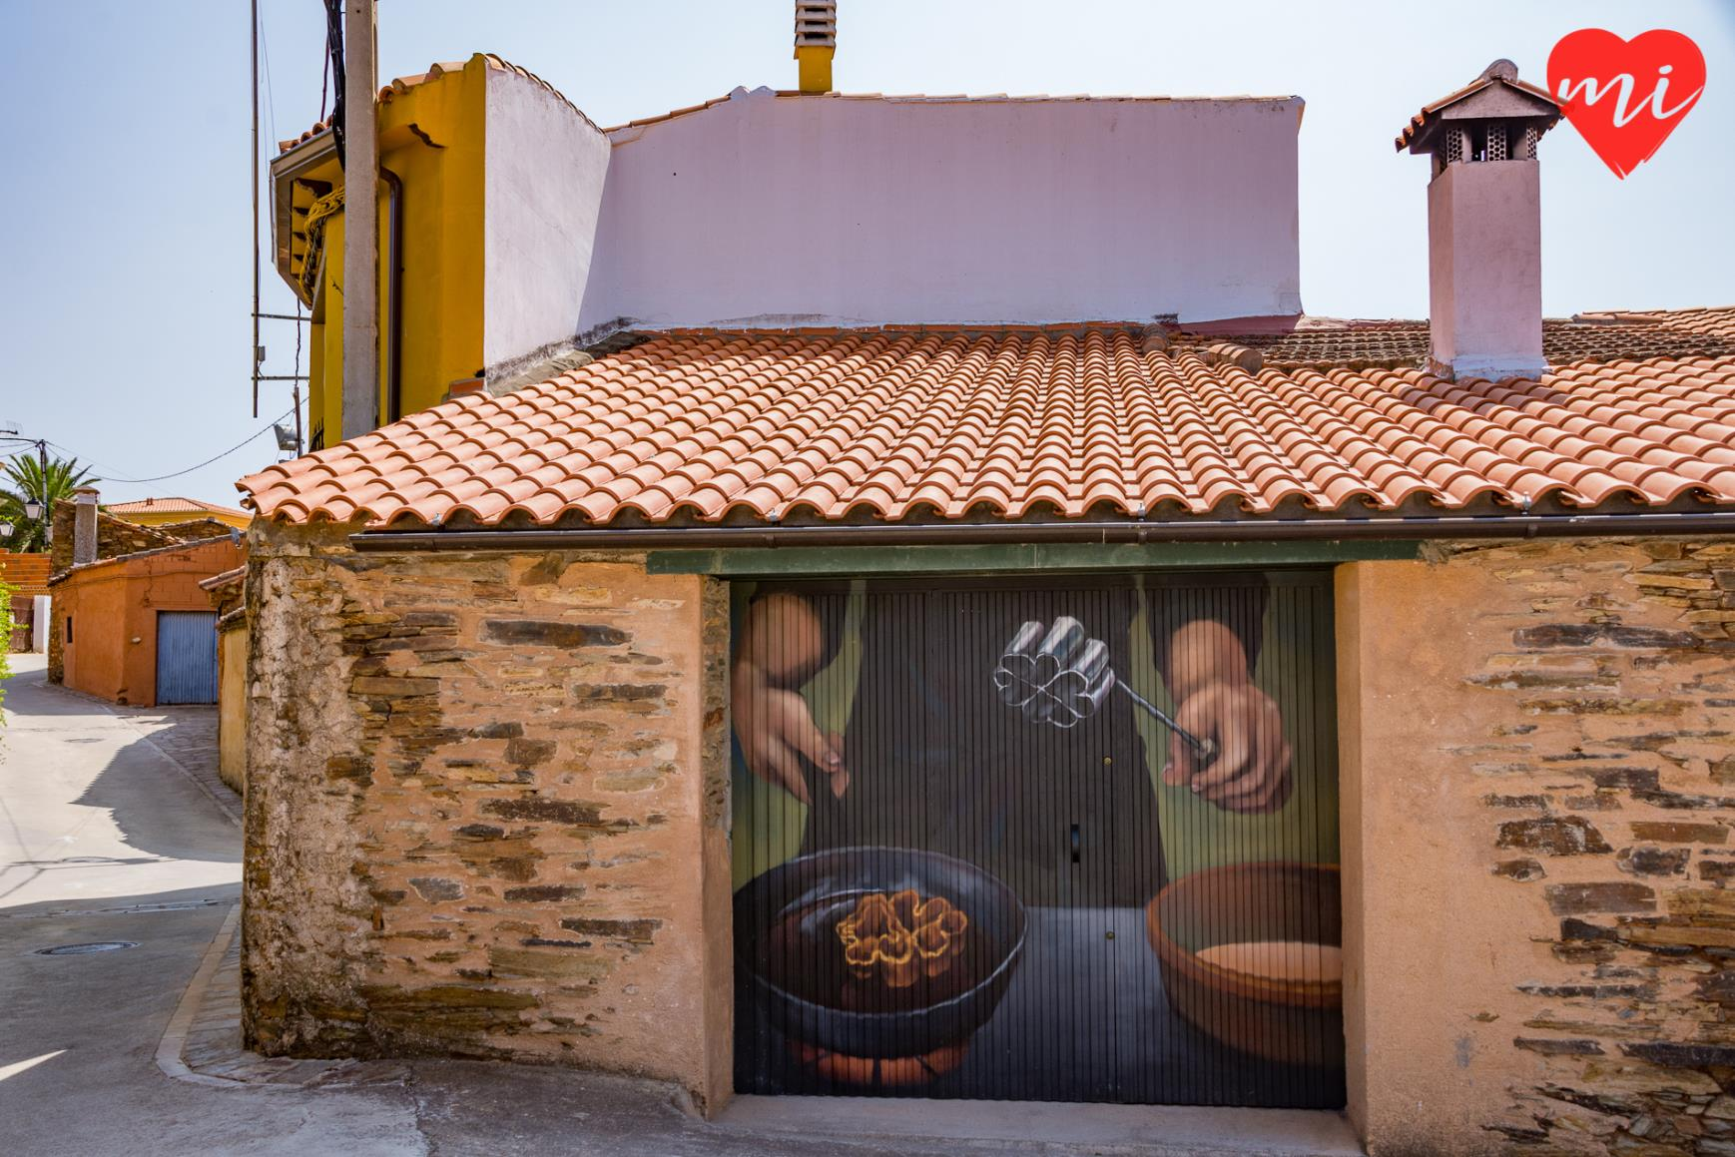

Slide 37
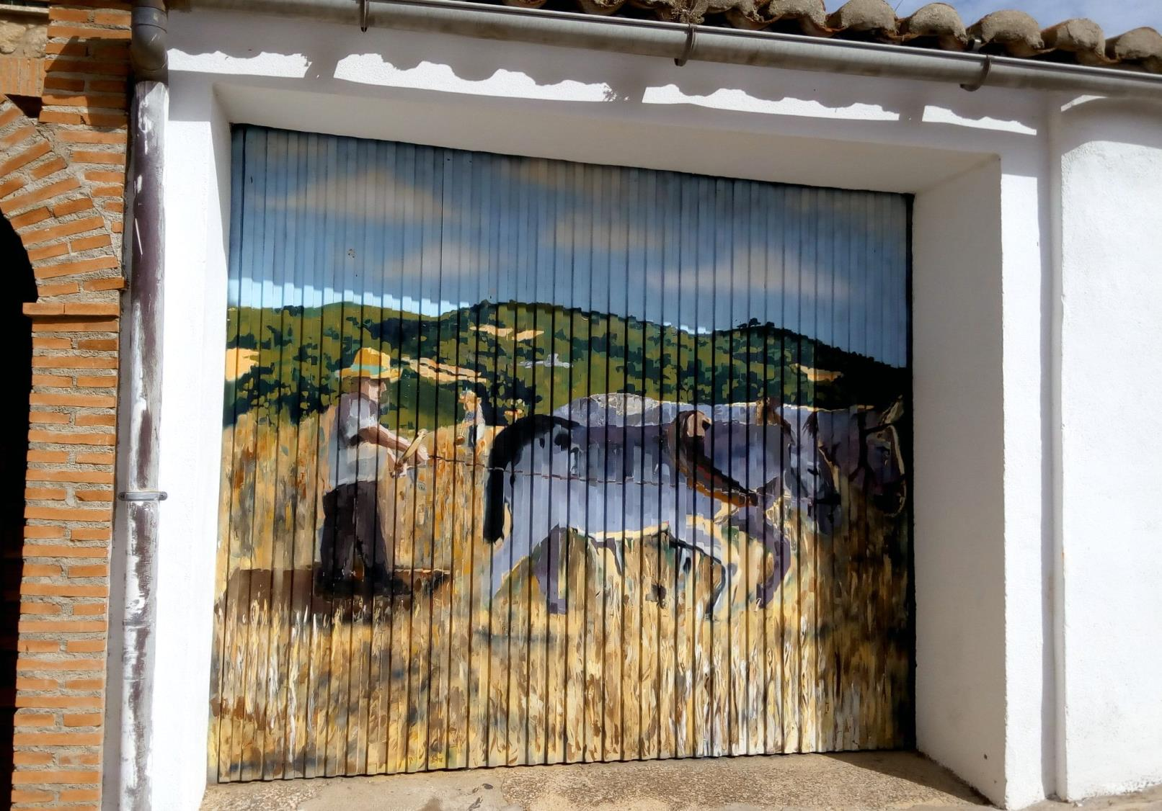

Slide 38
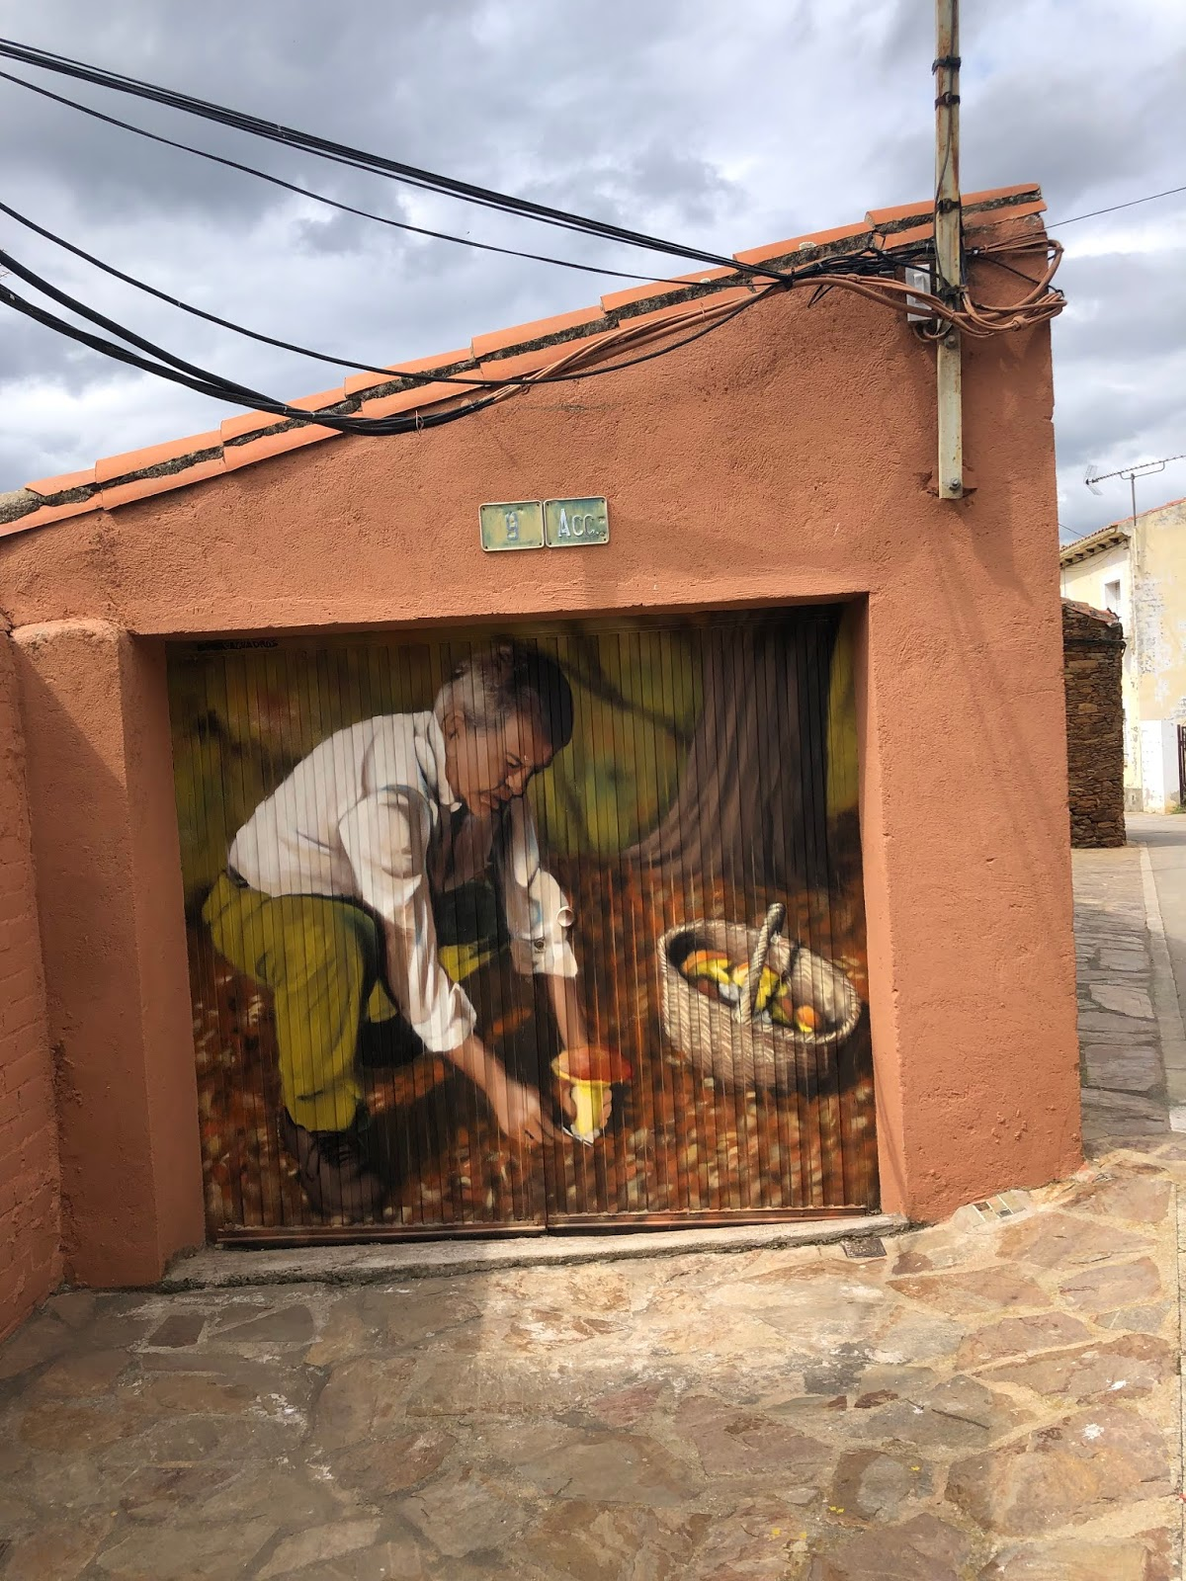

Slide 39
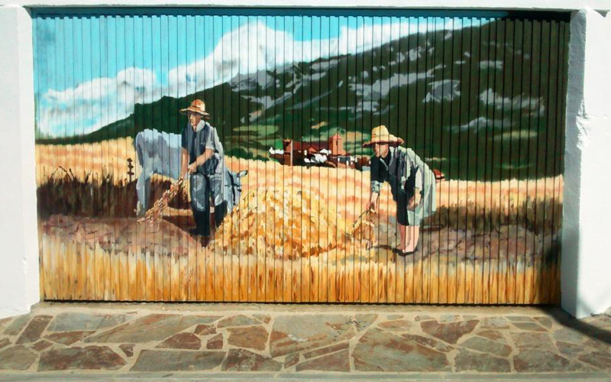

Slide 40
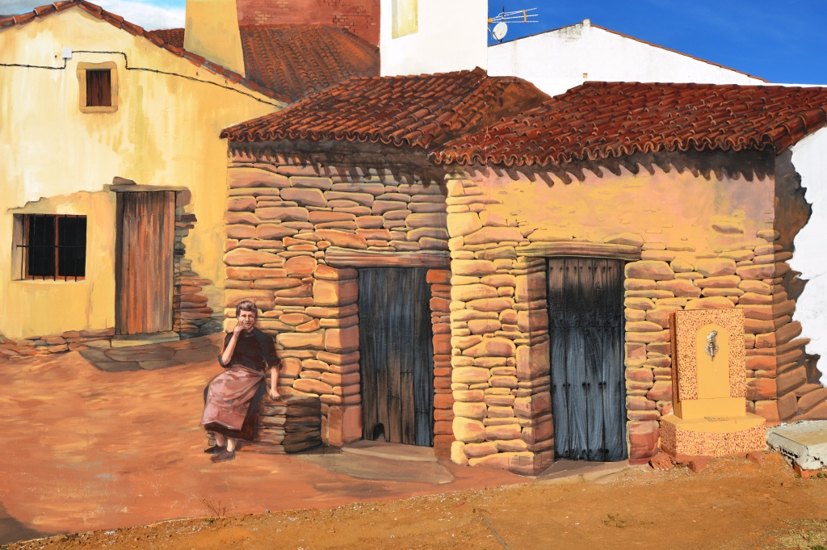

Slide 41
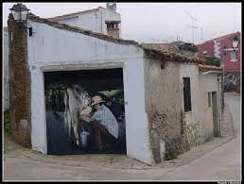

Slide 42
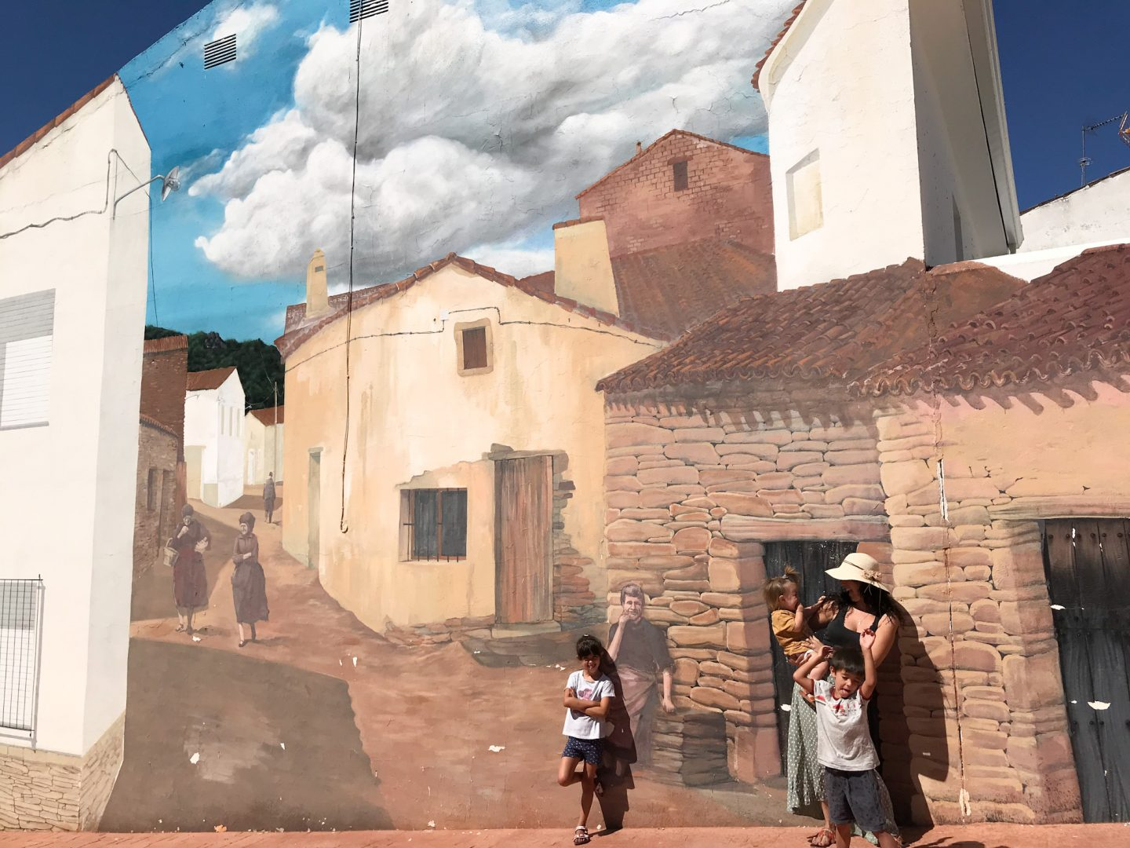

Slide 43
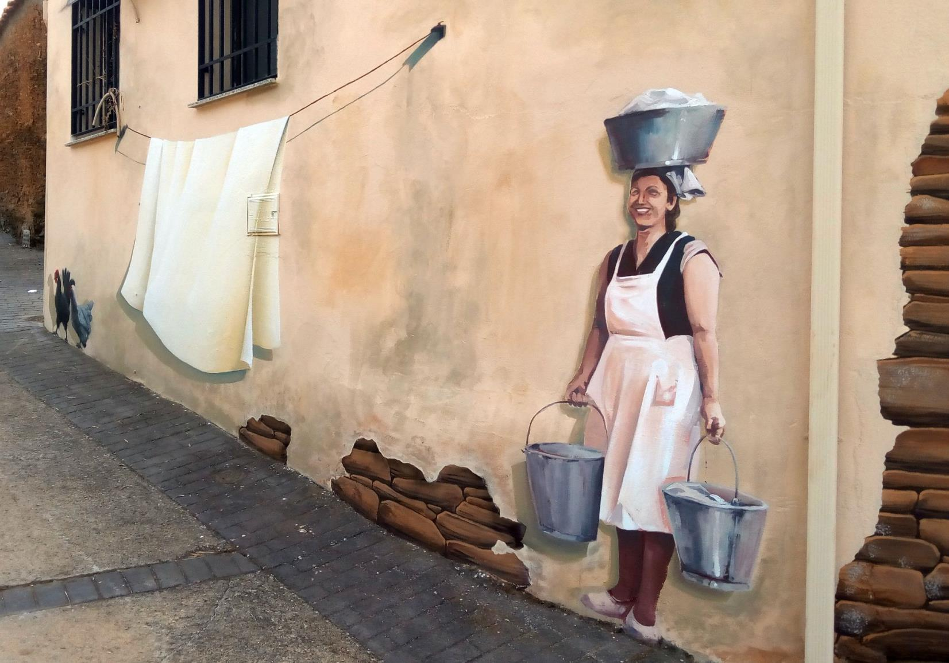

Slide 44
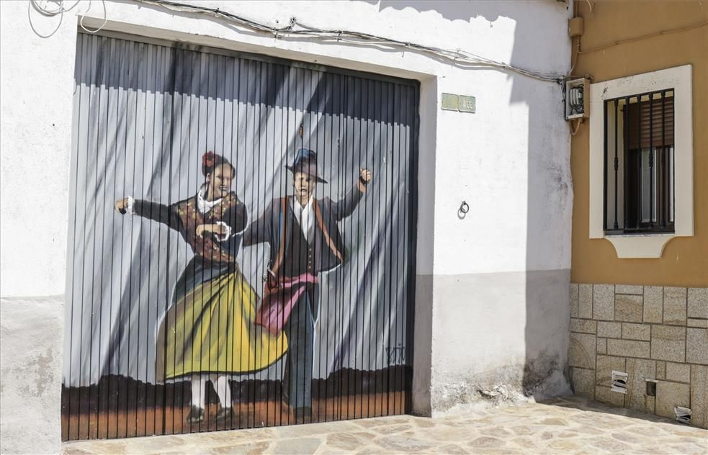

Slide 45
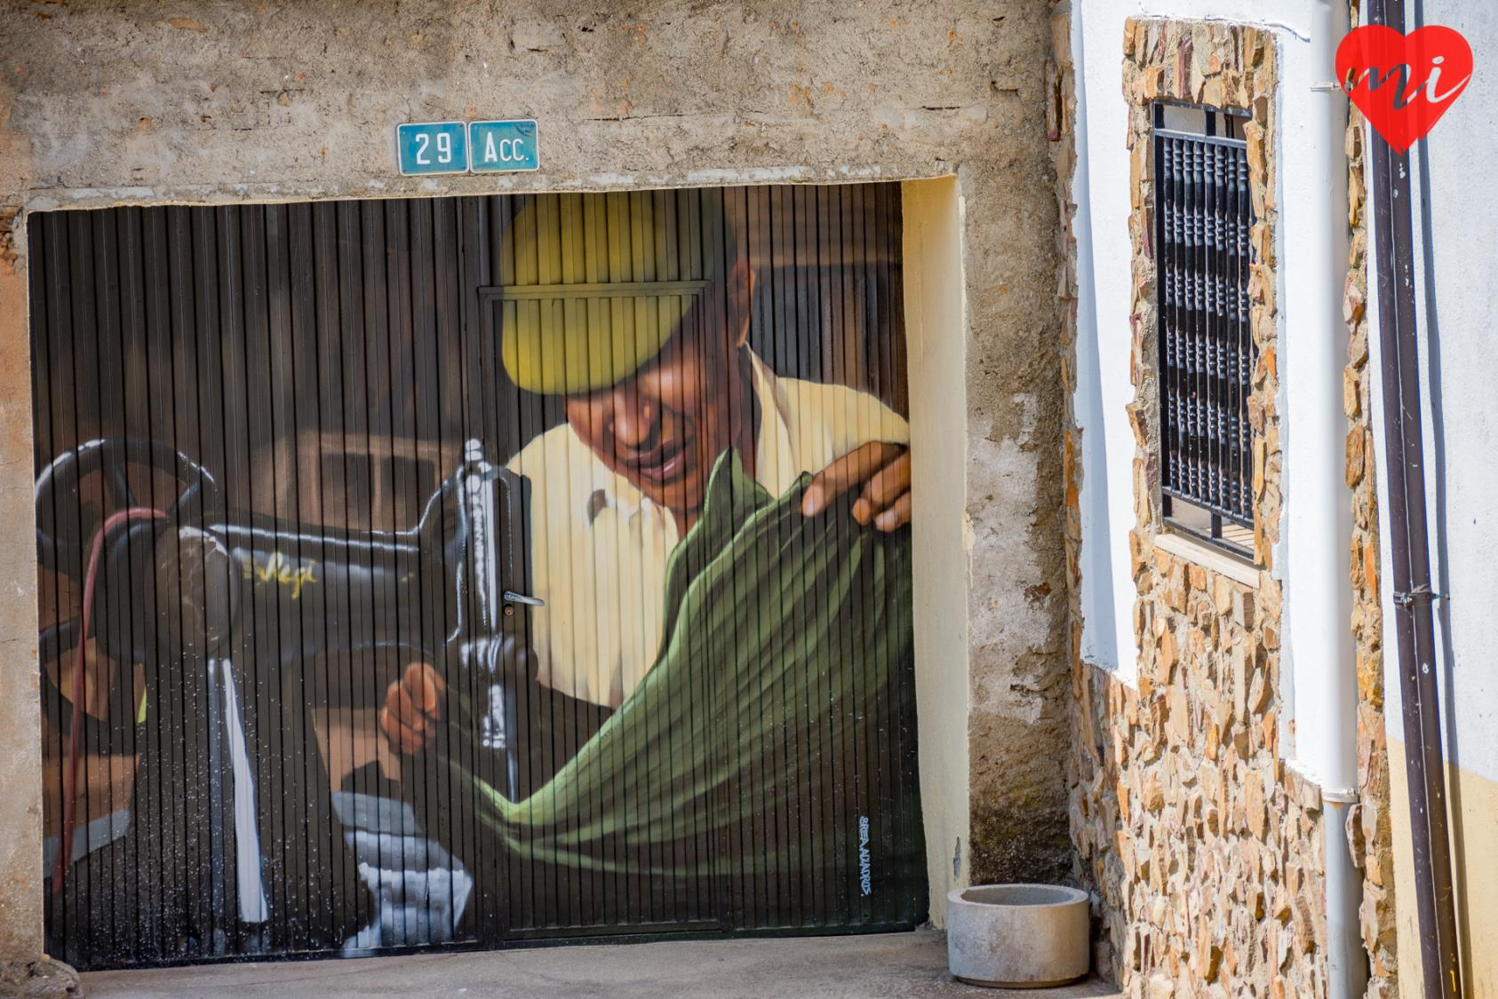

Slide 46
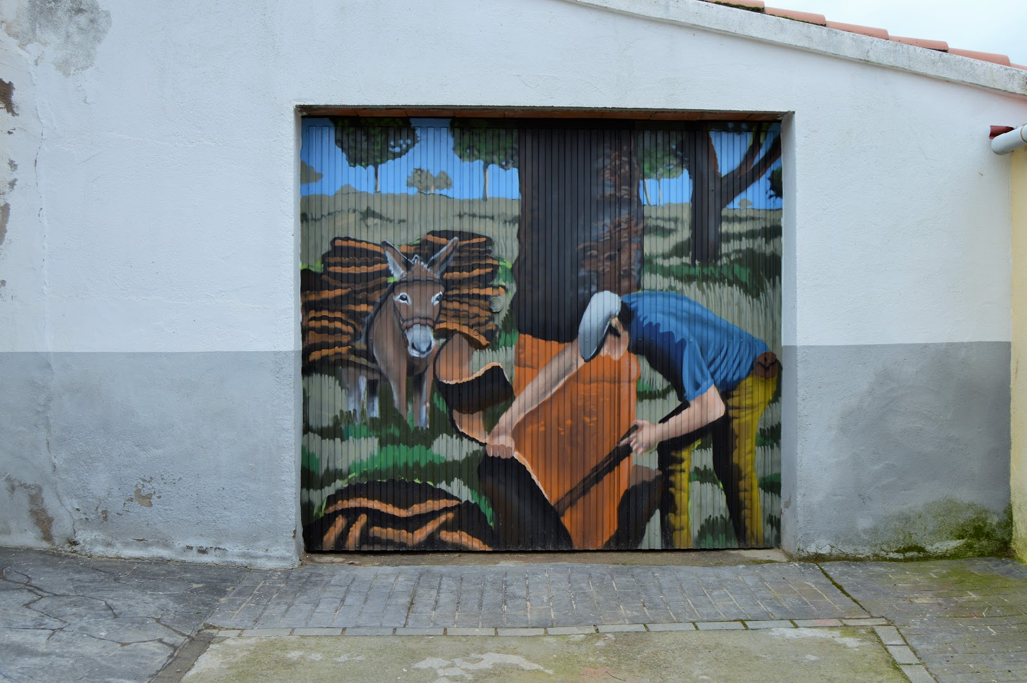

Slide 47
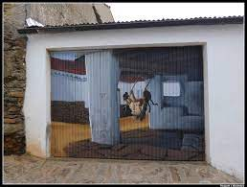

Slide 48
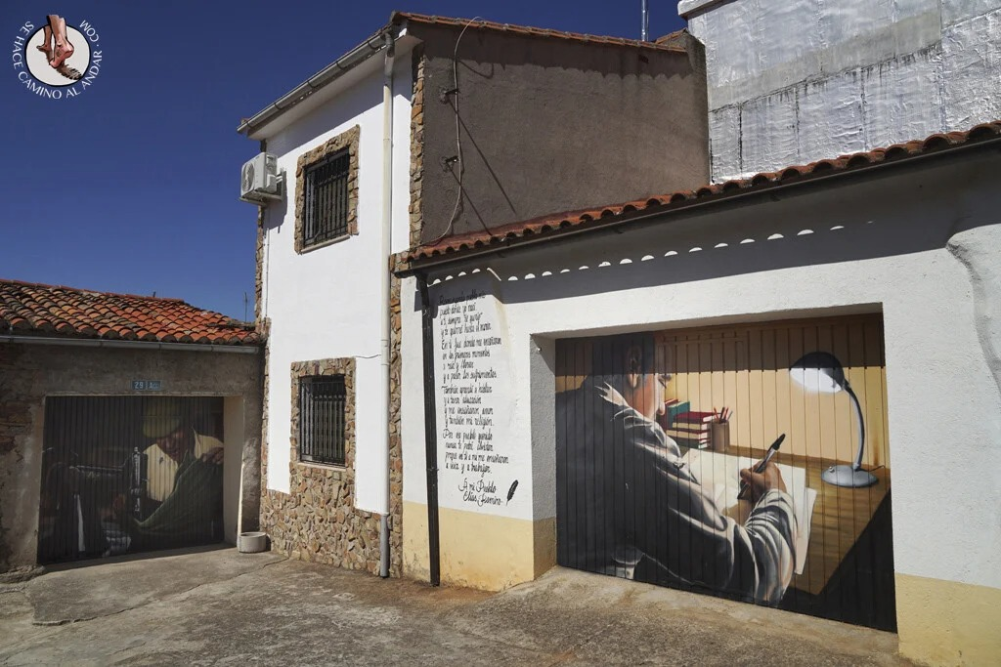

Slide 49
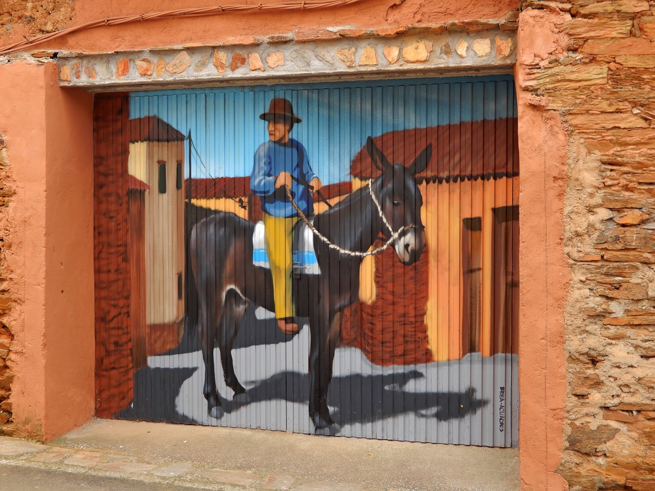

Slide 50
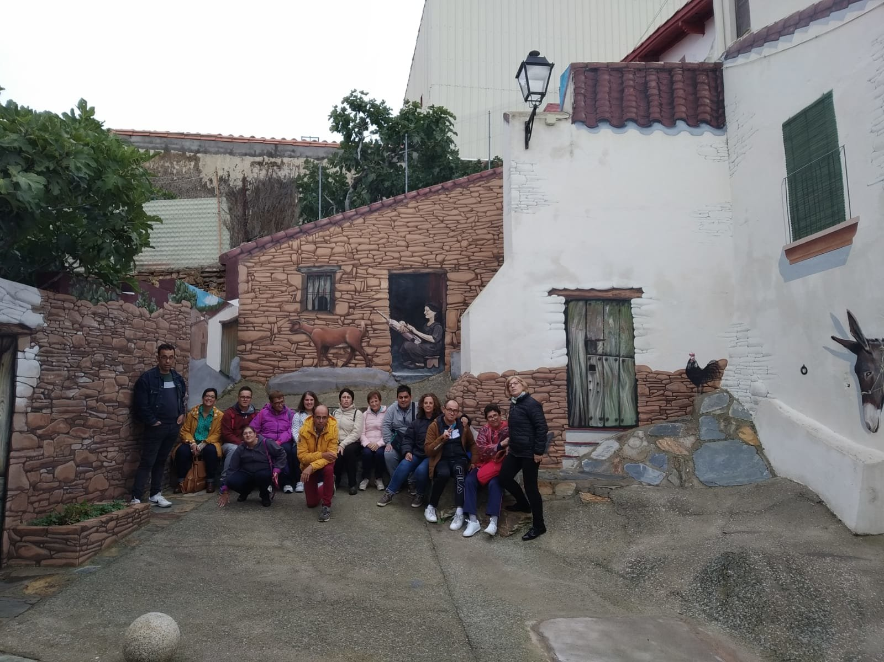
Un grupo de excursionistas en Romangordo

Slide 51
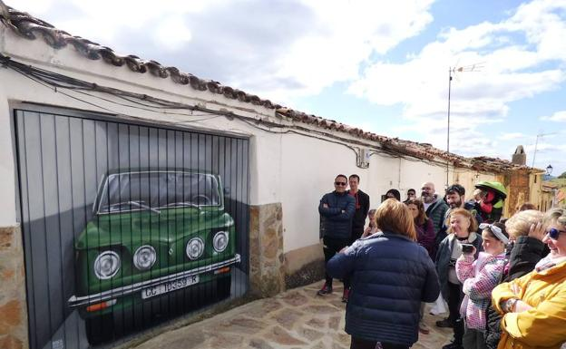
Un grupo de excursionistas en Romangordo

Slide 52
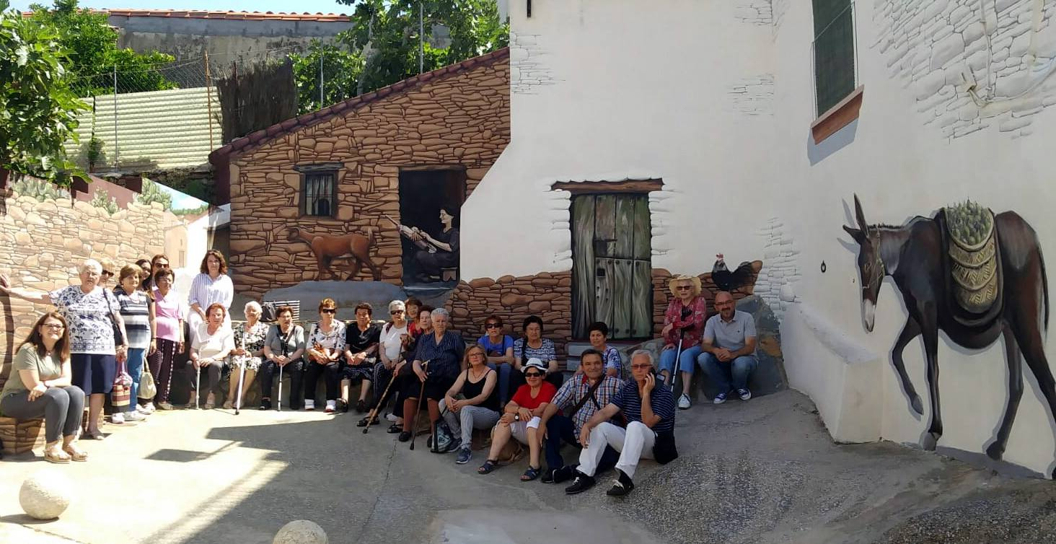

Slide 53
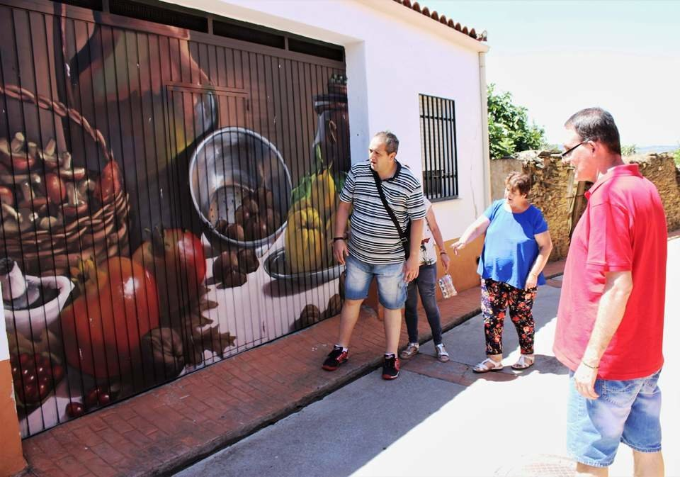
Excursionistas en
Romangordo

Slide 54

Un grupo de excursionistas en Romangordo

Slide 55


Slide 56


Slide 57


Slide 58



Un fuerte
abrazo,
que tengas
un buen día
Hoy es domingo, 12 de septiembre de 2021
Ahora mismo son las 11:31 horas.

Slide 59









¿Te ha gustado?
Puedes ver más entrando
Aquí
Además puedes recibir powerpoints en tu correo electrónico suscribiéndote aquí:
Esta presentación powerpoint ha sido creada y compartida única y exclusivamente para mispps.com

